Slide 1
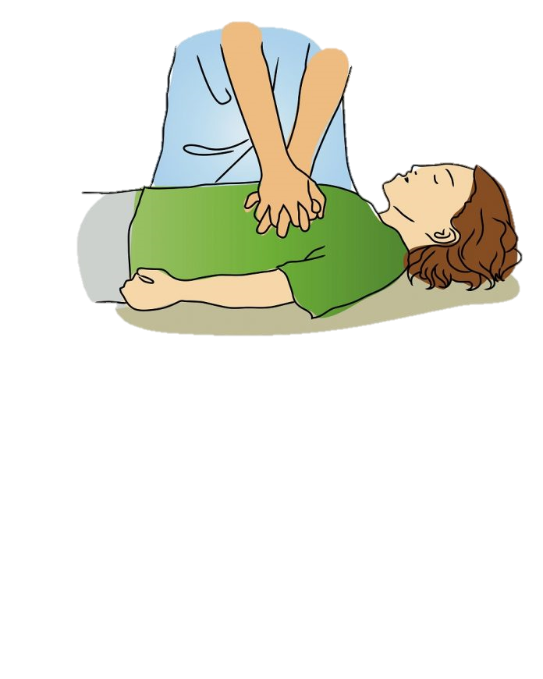
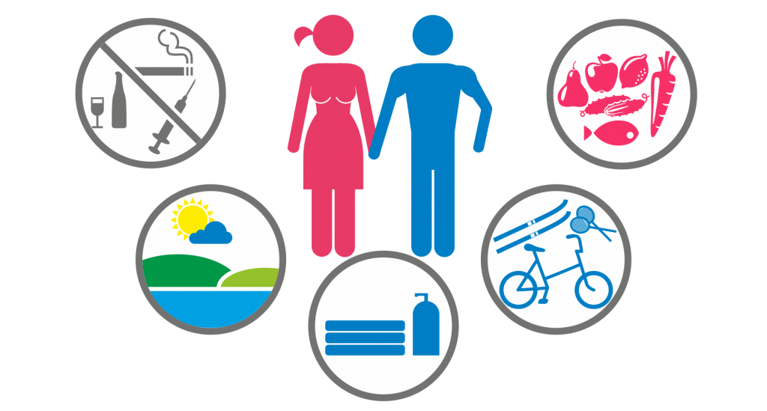



Не Мед университет

Slide 2
Проблема:
По данным ГБУЗ РБ поликлиники №1 города Уфы за период с 2012 по 2016 годы общая заболеваемость студентов Башкортостана ежегодно имеет тенденцию к росту. Уровень заболеваемости среди студентов вырос с 13,2% до 14,3%.
От неоказания первой доврачебной помощи на месте ЧП погибают 25% пострадавших, у которых был шанс выжить. В обществе существует запрос на получение знаний и навыков само- и взаимопомощи.
Для создания новых технологий ориентированных на улучшение качества жизнедеятельности человека нужны специфические знания из разных областей медицины, которые отсутствуют у обучающихся немедицинских вузов.

Slide 3

Цель проекта:
Открыть школу здоровья и неотложной помощи для повышение уровня знаний и навыков у молодёжи по основам здорового образа жизни и оказания первой помощи путем проведения серии тренингов для студентов города Уфы в возрасте 18-25 лет с 1.10.2018 по 30.05.2019 года.

Slide 4

Основные задачи проекта:
Создание компетентного подхода к сохранению здоровья у молодёжи Республики Башкортостан;
Повышение уровня знаний и навыков у молодёжи по основам медицины, в том числе здорового образа жизни и оказания первой помощи;
Создание совместных команд для решения научно - технологических задач с привлечением лиц, имеющих медицинские знания.

Slide 5
Ожидаемые результаты
Количественный результат:
- Внедрены механизмы стимулирования ответственного отношения к своему здоровью у не менее чем 100 студентов;
- Проведено 10 дискуссионных площадок и 100 тренингов среди молодёжи в вузах города Уфы;
- 100 человек получили навыки по оказанию неотложной само- и взаимопомощи;
Сформировано 10 групп;
Качественный результат:
-не менее 50% студентов станут более ответственными к своему здоровью и начнут вести здоровый образ жизни;
- не менее 90% студентов, получившие навыки по оказанию неотложной само- и взаимопомощи, смогут в случае ЧП оказать своевременную и правильную первую помощь пострадавшему;
- более 50% студентов смогут решить совместно со студентами медицинских вузов научно – технологические задачи.

Slide 6

Оценка результатов:
- Анкетирование участников проекта, прошедших предварительное обучение, на определение уровня полученных знаний с последующим анализом ответов;
- проведение контрольных работ по оценке уровня приобретенных навыков;
- анализ публикаций СМИ;

Slide 7
Территория реализации проекта :
- Республика Башкортостан, вузы г. Уфа
Сроки реализации:
- С 1.10.2018 по 30.05.2019 года
Целевая аудитория:
- Молодёжь (студенты) в возрасте 18 – 25
Количество участников:
- 100 участников
- 30 волонтёров
Информационность проекта:
- Городской телеканал ЮТВ
- Телевидение MedLiveTV
- Официальная группа в контакте Медицинский университет БГМУ

Slide 8
Благодарю за внимание!

